Slide 1
স্বাগতম

Slide 2
শিক্ষক পরিচিতি
মোঃসানোয়ার হোসেন
সিনিয়র সহকারী শিক্ষক ( বিজ্ঞান)
কৈচড় বালিকা উচ্চ বিদ্যালয়,বগড়া
মোবাঃ-০১৭৩৫৫৯৭৫৬০

Slide 3
পাঠ পরিচিতি
শ্রেণিঃ নবম-দশম
বিষয়ঃ পদার্থ বিজ্ঞান
অধ্যায়ঃ দশম
সময়ঃ ৫০ মিনিট

Slide 4
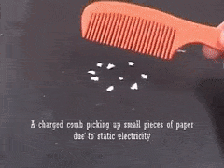
চিত্র দেখে চিন্তা করে বল-
স্থির তড়িৎ

Slide 5
আজকের পাঠ
স্থির তড়িৎ

Slide 6
শিখনফল
এই পাঠ শেষে শিক্ষার্থীরা-
১। পরমানুর গঠনের ভিত্তিতে আধান মৌলিক কারণ ব্যাখ্যা কতে পারবে।
২। ঘর্ষণ ও আবেশ প্রক্রিয়ায় আধান সৃষ্টি ব্যাখ্যা করতে পারবে।
৩। তড়িৎবীক্ষণ যন্ত্রের সাহায্যে আধান সনাক্ত করতে পারবে।

Slide 7
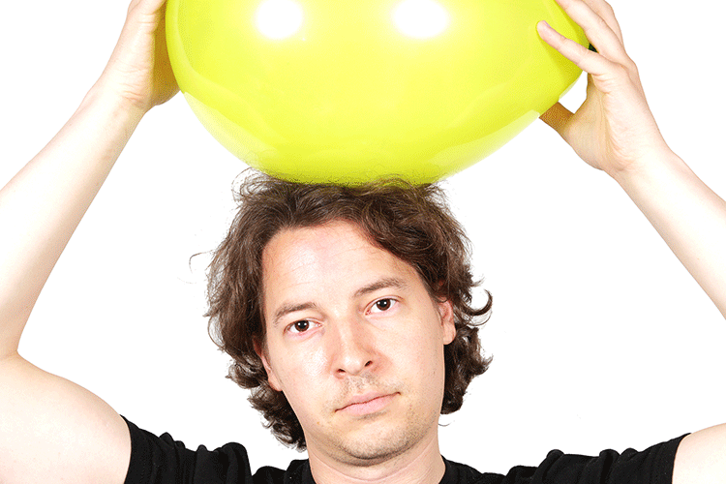
চিত্র দেখে চিন্তা করে বল -
স্থির তড়িৎ

Slide 8
কর্মপত্র -১ সময়- ০৫ মিনিট
আধন বা চার্জ কাকে বলে?
(একক কাজ)

Slide 9
সমাধান -১
পদার্থ সৃষ্টিকারী মৌলিক কণা সমূহের যেমন-ইলেকট্রন ও প্রোটনের মৌলিক ও বৈশিষ্টমূলক ধর্মকে আধান বা চার্জ বলে।

Slide 10
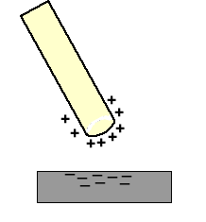
নিচের চিত্র গুলি দেখে চিন্তা করে বল-
আধান সৃষ্টি

Slide 11
ঘর্ষনের সাহায্যে আধান সৃষ্টির প্রক্রিয়া ব্যাখ্যা কর।
এক টুকরা প্লাস্টিককে ফ্লানেল দিয়ে ঘষলে ফ্লানেল থেকে ইলেকট্রন প্লাস্টিকের টুকরাতে চলে আসে। ফলে ফ্লানেলটি ধনাত্মক এবং প্লাস্টিকের টুকরাটি ঋণাত্মক আধানে আহিত হয়। এভাবে ঘর্ষণের সাহায্যে আধান সৃষ্টি হয়।

Slide 12
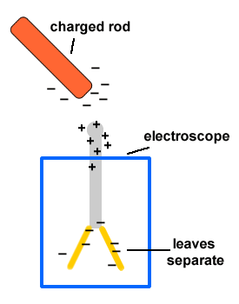
নিচের চিত্র দেখে চিন্তা করে বল-
তড়িৎ বীক্ষণ যন্ত্র বা ইলেকট্রোস্কোপ

Slide 13
কর্মপত্র-২ (সময়-১০ মিনিট)
ইলেকট্রোস্কোপ বা তড়িৎবীক্ষণ যন্ত্র কাকে বলে ?
ইলেকট্রোস্কোপের সাহায্যে আধান নির্ণয়ের কৌশল বর্ণনা কর।
(জোড়ায় কাজ)

Slide 14
সমাধান-২
১।যে যন্ত্রের সাহায্যে কোনো বস্তুতে আধানের অস্থিত্ব ও প্রকৃতি নির্ণয় করা যায় ,তাকে ইলেক্ট্রোস্কোপ বা তড়িৎবীক্ষণ যন্ত্র বলে।
২।কোন তড়িৎ গ্রস্ত বস্তুতে কি ধরনের আধান আছে তা জানতে হলে তড়িৎবীক্ষণ যন্ত্রটিকে প্রথমে ধনাত্মক কিংবা ঋণাত্মক আধানে আহিত করতে হবে। ধরি, যন্ত্রটিকে ধনাত্মক আধানে আহিত করা আছে। এ অবস্থায় পাতদ্বয়ে ধনাত্মক আধান থাকায় ফাঁক হয়ে যাবে। এখন পরীক্ষণীয় বস্তুটিকে তড়িৎবীক্ষণ যন্ত্রের চাকতির সংস্পর্শে আনলে যদি ফাক বেড়ে যায় তাহলে বুঝতে হবে বস্তুটি ধনাত্মক আধানে আহিত।অর্থাৎ পরীক্ষণীয় বস্তু এবং তড়িৎবীক্ষণ যন্ত্রের চার্জ সমধর্মী হলে পাথরের ফাঁক বৃদ্ধি পাবে এবং চার্জ বিপরীতধর্মী হলে ফাঁক হ্রাস পাবে।

Slide 15
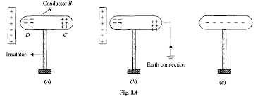
নিচের চিত্র দেখে চিন্তা করে বল-
তড়িৎ আবেশ

Slide 16
কর্মপত্র -৩
সময়-১০ মিনিট
তড়িৎ বা বৈদ্যুতিক আবেশ কি ? চিত্রের মাধ্যমে দেখাও।
(দলীয় কাজ)

Slide 17
একটি আহিত বস্তুর কাছে এনে স্পর্শ না করে শুধুমাত্র এর উপস্থিতিতে কোন অনাহিত বস্তুকে আহিত করার পদ্ধতিকে তড়িৎ আবেশ বলে।
নিম্নে তড়িৎ আবেশ এর চিত্র দেওয়া হলঃ-

Slide 18
মূল্যায়ন
1। আধান কাকে বলে?
2। তড়িৎ আবেশ কাকে বলে ?
৩।ইলেকট্রোস্কোপ বা তড়িৎবীক্ষণ যন্ত্র এর কাজ কি?

Slide 19
বাড়ীর কাজ
রিয়া একটি গ্যাস বেলুন দিয়ে খেলছিলো। কিছুক্ষন পর সে দেখল যে বেলুনটি তার মাথার চুল টেনে ধরছে। টিয়া একটি গ্যাস রেশমী কাপড় দিয়ে কাচ পরিষ্কার করছিলো।
(ক) ইলেকট্রোস্কোপ কাকে বলে?
(খ) আধান ও তড়িৎ আবেশ এর মধ্যে দুটি পার্থক্য লিখ।
(গ) বেলুন তীর তার মাথার চুল টেনে ধরার কারণ ব্যাখ্যা কর।
(ঘ) বেলুন ও রেশমি কাপড় কি একই আধানে আহিত হবে কী যুক্তি সহকারে ব্যাখ্যা কর।

